Slide 1
자바스크립트
윤 민 영

Slide 2
자바스크립트의 역사
자바스크립트 기초
1995년 넷스케이프(Netscape)는 동적인 웹 페이지를 만들기 위해서 브라우저에서 동작하는 가벼운 프로그래밍 언어를 만들기로 한다. 넷스케이프의 브랜든 아이크(Brendan Eich)가 스크립트 언어를 만들기 시작해 열흘만에 개발되었다.
1996년 3월, 넷스케이프 네비게이터 2에 등장했고 당시에는 그 언어의 첫번째 버전을 Mocha라고 불렀다. 후에는 LiveScript로 바뀌었다가 결국에는 현재의 Javascript가 되었다.
1996년 8월, 마이크로소프트가 자바스크립트의 파생 버전인 JScript를 IE 3.0에 내놓았다. 당시 브라우저 시장을 독점하다시피 했던 넷스케이프는 치고 올라오는 마이크로소프트의 IE를 견제할 필요가 있었다. 넷스케이프와 마이크로소프트는 각자 시장점유율을 높이기 위해 자사 브라우저에서만 동작하는 기능을 추가한다.
이로 인해 브라우저에 따라 웹페이지가 정상적으로 동작하지 않는 크로스 브라우징 이슈가 발생했다. 넷스케이프는 자바스크립트 표준화의 필요성을 깨닫고 *ECMA International에 자바스크립트 표준화를 요청한다.
1997년 7월, ECMA-262라 불리는 표준화된 자바스크립트 초판(ECMAScript 1)이 발행되었고, 상표권 문제로 자바스크립트는 ECMAScript로 명명되었다. 이후 1999년 ECMAScrip3(ES3)이 공개되고, 10년만인 2009년에 출시된 ECMAScript5(ES5)는 HTML5와 함께 출현한 표준 사양이다.
2015년 ES6에서는 let/const, arrow function, class, module 등 범용 프로그래밍 언어로서 갖춰야 할 기능을 대거 도입했다. ES6 이후부터는 매년 기능을 추가하여 발표하고 있다.

Slide 3
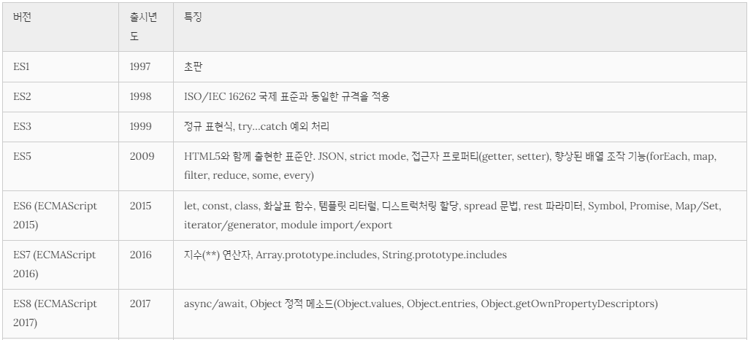
자바스크립트의 표준화
자바스크립트 기초
https://en.wikipedia.org/wiki/ECMAScript
Notes:
https://dream-frontend.tistory.com/14
https://chanyeong.com/blog/post/29
https://backbencher.dev/articles/javascript-es2021-new-features

Slide 4
자바스크립트의 표준화
자바스크립트 기초
버전 | 출시년도 | 특징
ES9(ECMAScript 2018) | 2018 | Object rest/spread프로퍼티, Promise.prototype.finally, async generator, for await…of
ES10(ECMAScript 2019) | 2019 | Object.fromEntries, Array.prototype.flat, Array.prototype.flatMap, optional catch binding
ES11(ECMAScript 2020) | 2020 | String.prototype.matchAll, BigInt, globalThis, Promise.allSettled, null 병합 연산자, 옵셔널 체이닝 연산자 for…in enumeration order
ES12(ECMAScript 2021) | 2021 | String.prototype.replaceAll, Promise.any, WeakRefs, Logical assignment operators, Numeric separators,
https://www.ecma-international.org/news/ecma-international-approves-new-standards-6/
Notes:
https://yozm.wishket.com/magazine/detail/1570/
https://dream-frontend.tistory.com/14
https://chanyeong.com/blog/post/29
https://backbencher.dev/articles/javascript-es2021-new-features

Slide 5
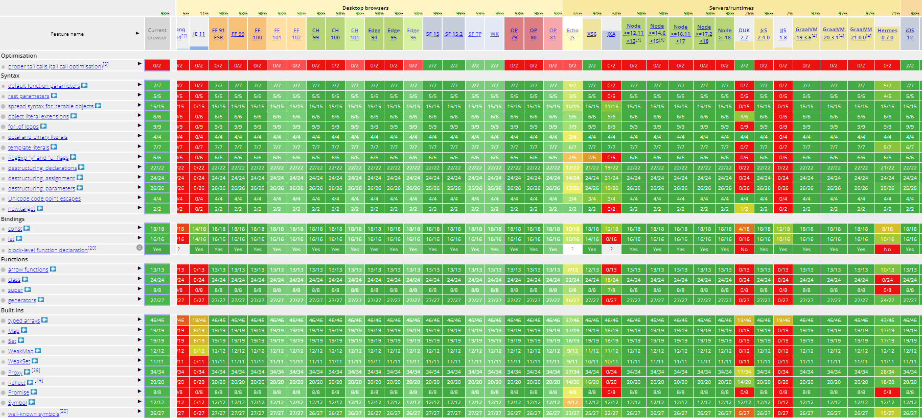
ES6 브라우저 지원 현황
자바스크립트 기초
ECMAScript 호환성 테이블
http://kangax.github.io/compat-table/es6/

Slide 6
자바스크립트 엔진
자바스크립트 기초
자바스크립트 엔진은 자바스크립트 코드를 실행하는 프로그램 혹은 인터프리터를 말한다. V8은 웹 브라우저를 만드는데 기반을 제공하는 오픈소스 자바스크립트 엔진이다. ECMAScript 규격의 C++로 작성되었으며, 자바스크립트를 바이트코드로 컴파일하고 실행하는 방식을 사용한다. ( JIT )
V8
Chrome
SpiderMonkey
Firefox
JSCore
Safari
Chakra
MS Edge
Carakan
Opera
https://github.com/v8/v8

Slide 7
자바 스크립트 성장의 주요기능
자바스크립트 기초
초창기 자바스크립트는 웹페이지의 보조적인 기능을 수행하기 위해 한정적인 용도로 사용되었다. 이 시기에 대부분의 로직은 주로 웹 서버에서 실행되었고, 브라우저는 서버로부터 전달받은 HTML와 CSS를 단순히 렌더링 수준이다.
Ajax : 1999년 자바스크립트를 이용해 서버와 브라우저가 비동기 방식으로 데이터를 교환할 수 있는 통신 기능인 Ajax(Asynchronous Javascript and XML)가 XMLHttpRequest라는 이름으로 등장했다.
jQuery: 2006년 jQuery의 등장으로 다소 번거롭고 논란이 있던 DOM(Document Object Model)을 쉽게 제어할 수 있게 되었고 크로스 브라우징 이슈도 어느 정도 해결되었다.
V8 자바스크립트 엔진 : 2008년 웹 브라우저 내부에서 자바스크립트의 속도 개선을 위해서 고안되었다. 자바스크립트 엔진은 웹 특성상 유저와 상호작용을 위해서 즉시성이 있는 인터프리터 방식을 사용하는데, 코드가 많아질 수록 속도가 느려져서 구글맵같은 기능을 구현하기 어려웠다. 따라서 V8은 속도 향상을 위해 자바스크립트 코드를 더 효율적인 머신 코드로 번역한다.
Node.js : 2009년 라이언 달이 발표한 Node.js는 구글 V8 자바스크립트 엔진으로 빌드된 자바스크립트 런타임 환경이다.
SPA 프레임워크 : Single Page Application 하나의 페이지 안에서 데이터를 받아와서 필요한 부분만 부분적으로 업데이트 기능으로 자바스크립트만으로도 충분히 구현이 가능하겠지만 이 SPA를 조금 더 쉽게 만들기 위해서 REACT, ANGULAR, VUE등 라이브러리가 제공된다.

Slide 8
자바 스크립트 코딩 규약
자바스크립트 기초
들여쓰기를 할 때는 공백 2개를 사용한다.
문자열에는 작은따음표를 사용한다.
사용하지 않는 변수는 정의하지 않는다.
예약어 뒤에는 공백을 추가한다.
함수 선언 괄호 앞에 공백을 추가 한다.
공백 사이에 연산자를 넣어준다.
쉼표 뒤에 공백이 있어야 한다.
else 구문은 중괄호와 같은 줄에 둬야한다.
여러 줄의 if 구문을 사용할 경우 중괄호를 사용해야 한다.
함수에 매개변수 err가 있을 경우 항상 처리해야 한다.
브라우저 전역 접두어인 window를 붙여야 한다. 다만 document, console, navigator를 사용할 경우 생략이 가능합니다.
여러줄의 공백을 허용하지 않습니다.
var 선언의 경우 하나씩 선언해야 합니다.
조건부 할당은 추가적으로 괄호로 묶습니다.
한 줄을 중괄호로 처리할 경우 공백을 추가합니다.
변수와 함수 이름에는 카멜케이스를 사용합니다.
eval()을 사용하지 않습니다.
JavaScript standard Code Style 공식문서
https://standardjs.com/rules-kokr.html

Slide 9
명명표기법(Name Notation)
자바스크립트 기초
1 명명표기법: 명칭규칙을 의미한다.
2 식별자의 명칭은 프로젝트, 프로그래밍언어, 개발도구등에따라 다를 수 있다.
3 명명 표기법을 따르는 목적은 가독성, 효율성을 높이기 위해서다.
4 대표적인 표기법 종류: 헝가리안 표기법, 카멜표기법, 파스칼표기법, 스네이크 표기법
1) 헝가리안 표기법(Hungarian Notation): 데이터 종류 등의 약어를 이름 앞에 붙여 표기해주는 방법이다.
데이터 종류 Prefix 헝가리표기법
boolean b bCheck
char c cData
String s sName

Slide 10
명명표기법(Name Notation)
자바스크립트 기초
2) 카멜 표기법(Camel Notation) : 이름의 시작은 소문자 두번째 단어부터는 그 단어의 시작글자만 대문자
로 표기하는 방법이다. 표기법이 낙타(카멜)의 모양과 비슷하여 카멜표기법이라한다.
valueChanged, appDomain
3) 파스칼 표기법(Pascal Notation) : 모든 단어의 첫 글자를 대문자로 표기하는 방법이다.
ValueChanged, AppDomain
4) 스네이크 표기법(Snake Notation) : 단어간의 연결을 언더바(_)로 표기하는 방법이다.
value_changed, app_domain
참고사이트
https://msdn.microsoft.com/ko-kr/library/ms229043(VS.80).aspx

Slide 11
변수 선언 규칙
자바스크립트 기초
첫 글자는 숫자 포함 불가 (’123’, ‘1st’)등은 불가
첫 글자 이후의 글자는 숫자도 포함 가능(‘no1’, ‘dec2hex’ 등 가능)
특수기호는 $와 _만 가능함(‘hi?’, ‘my-name’ 등은 불가능)
대소문자를 구분함 (‘name’, ‘Name’은 서로 다른 변수)
‘var’ 등의 자바스크립트 내부 키워드는 사용불가
Notes:
https://gist.github.com/LeoHeo/7c2a2a6dbcf80becaaa1e61e90091e5d
https://evan-moon.github.io/2019/06/18/javascript-let-const/

Slide 12
변수 선언자(var, let, const)
자바스크립트 기초
var는 function-scoped이고 let, const는 ES2015(ES6)에서 추가된 block-scoped 이다.
var는 변수 재선언 가능 let, const는 변수 재선언 불가능이다.
let은 mutable이고 const는 immutable이다.
var는 function-scoped로 hoisting이 되고 let과 const는 block-scoped단위로 hoisting이 된다.
Reference
https://github.com/v8/v8
https://evan-moon.github.io/2019/06/28/v8-analysis/
https://github.com/ajzawawi/js-interview-prep/blob/master/answers/es6/temporal-dead-zone.md
https://2ality.com/2015/10/why-tdz.html
Notes:
https://gist.github.com/LeoHeo/7c2a2a6dbcf80becaaa1e61e90091e5d
https://evan-moon.github.io/2019/06/18/javascript-let-const/

Slide 13
변수선언 3단계
자바스크립트 기초
1단계 선언(Declaration) : 변수를 선언하여 자바스크립트 엔진에 변수를 알린다. 즉 내부적으로 실행 컨텍스트가 생성되고 그 안에서 관리하게 된다.
2단계 초기화(Initializtion) : 변수값을 저장하기 위한 메모리 공간을 확보하고 값을 undefined으로 초기화한다.
3단계 할당: undefined로 초기화 된 변수에 실제 값을 할당한다.
Reference
https://github.com/v8/v8
https://github.com/ajzawawi/js-interview-prep/blob/master/answers/es6/temporal-dead-zone.md
https://2ality.com/2015/10/why-tdz.html
Notes:
https://gist.github.com/LeoHeo/7c2a2a6dbcf80becaaa1e61e90091e5d
https://evan-moon.github.io/2019/06/18/javascript-let-const/
https://velog.io/@hyoniii_log/JavaScript-%EB%B3%80%EC%88%98%EC%9D%98-%EC%83%9D%EC%84%B1-%EB%8B%A8%EA%B3%84

Slide 14
호이스팅(Hoisting)
자바스크립트 기초
호이스팅이란?
자바스크립트는 실행될 때 모든 선언(var, let, const, function, class)을 호이스팅한다.
변수나 함수 선언들을 모두 끌어올려서 해당 함수 유효 범위의 최상단에 선언하는 개념이다.
함수선언문으로 정의된 함수는 실행되는 시점에 함수선언, 초기화, 할당이 한번에 이루어진다. 그렇기 때문에 함수 호이스팅이 발생해서 유효범위 내의 어느곳에서도 호출이 가능하다.
함수표현식으로 정의된 함수는 함수 호이스팅이 아닌 변수 호이스팅이 발생하기 때문에 유효범위 내에 있더라도 함수 호이스팅이 발생하지 않아서 함수표현식으로 작성할 경우에는 사용할 곳보다 위에서 작성하는 것이 필수적이다.
Notes:
https://gmlwjd9405.github.io/2019/04/22/javascript-hoisting.html

Slide 15
호이스팅(Hoisting)
자바스크립트 기초
호이스팅 대상
1. JS 에선 변수가 사용된 이후 선언 가능. 즉, 변수 선언 전에 변수 사용 가능하다.
2. 호이스팅 되는 건 오직 변수 선언 자체일 뿐, 초기 변수값은 hoisting 안된다.
3. var 키워드로 선언된 변수는 hoisting 가능하지만, let과 const 키워드 선언된 변수 또는 함수표현식으로 hoisting 안된다.
4. 호이스팅 작동 원리 이해 못하면 에러 발생의 원인이 되므로 모든 변수 선언은 코드 경계 범위의 최상단에 한다.
5. JS 엄격모드에선 hoisting 사용 불가하므로 미리 선언 안 된 변수는 사용 불가능하다.

Slide 16
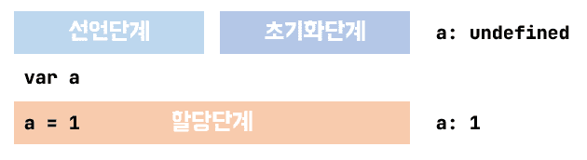
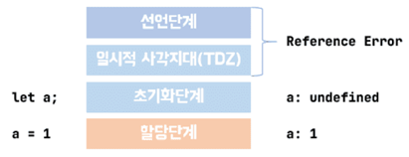
호이스팅(Hoisting)
자바스크립트 기초
호이스팅 대상
1. 예제
var 키워드로 선언한 변수는 런타임 이전에 선언 단계와 초기화 단계가 같이 실행된다.
let, const 키워드는 선언한 변수는 선언단계와 초기화 단계가 분리되여 진행된다.
해당코드가 실행되기 전까지는 초기화가 되지 않아 일시적 사각지대에 빠져 호이스팅이 일어나지 않는 것처럼 보인다.
Hoisting 발생 전 | Hoisting 발생 후
console.log("hello"); var foo = 10; // var 변수 let bar = 20; // let 변수 | var foo; console.log(foo); //hoisting 발생함 //Uncaught ReferenceError: Cannot access 'bar' before initialization console.log(bar); //일시적 사각지대에 빠져서 호출할수없다. console.log("hello"); foo = 10; // var 변수 let bar = 20; // let 변수
let bar= 1;
{
console.log(bar);
let bar = 2;
}

Slide 17
호이스팅(Hoisting)
자바스크립트 기초
호이스팅 대상
예제 – var은 hoistin발생, let은 hoisting 발생안됨
Hoisting 발생 전 | Hoisting 발생 후
process( ); display( ); function process() { // 함수선언문 console.log("process"); } var display = function () { // 함수표현식 console.log("display"); }; | var display; //함수표현식 hoisting 발생 function process() { //함수선언문 hoisting 발생 // 함수선언문 console.log("process"); } process( ); //js_002_hosting.html:12 Uncaught TypeError: display is not a function display( ); console.log(display); display = function () { // 함수표현식 console.log("display"); };

Slide 18
호이스팅(Hoisting)
자바스크립트 기초
호이스팅 대상
예제 – 함수선언문은 hoisting발생, 함수표현식 hoisting 발생안됨
Hoisting 발생 전 | Hoisting 발생 후
process( ); display( ); function process() { // 함수선언문 console.log("process"); } var display = function () { // 함수표현식 console.log("display"); }; | var display; //함수표현식 hoisting 발생 function process() { //함수선언문 hoisting 발생 // 함수선언문 console.log("process"); } process( ); //js_002_hosting.html:12 Uncaught TypeError: display is not a function display( ); console.log(display); display = function () { // 함수표현식 console.log("display"); };

Slide 19
호이스팅(Hoisting)
자바스크립트 기초
호이스팅 대상
예제 – 함수선언문은 내부에서 hoisting발생
Hoisting 발생 전 | Hoisting 발생 후
function outer() { var result = inner( ); console.log(typeof inner); console.log(“result : “ + result); function inner() { return "inner value"; } } outer( ); | function outer() { var result; //hoisting 발생 function inner() { //hoisting발생 return "inner value"; } result = inner(); console.log(typeof inner); console.log("result : " + result); } outer();

Slide 20
호이스팅(Hoisting)
자바스크립트 기초
호이스팅 대상
예제 – 함수표현식의 선언이 호출보다 위에 있는 경우 hoisting 발생
Hoisting 발생 전 | Hoisting 발생 후
function outer( ) { var inner = function () { return "inner value"; }; var result = inner( ); console.log("result : " + result); } outer( ); | function outer( ) { var inner; // hoisting 발생 var result; //hoisting 발생 inner = function () { return "inner value"; }; result = inner( ); console.log("result : " + result); } outer( );

Slide 21
호이스팅(Hoisting)
자바스크립트 기초
호이스팅 대상
예제 – 함수표현식의 선언이 호출보다 아래에 있는 경우 (var 변수에 할당) TypeError 발생
Hoisting 발생 전 | Hoisting 발생 후
function outer() { var inner = function () { return "inner value"; }; var result = inner( ); console.log("result : " + result); } outer( ); | function outer() { var inner; // hoisting 발생 var result; //hoisting 발생 inner = function () { return "inner value"; }; result = inner( ); console.log("result : " + result); } outer( );
Q. outer에서 “inner is not defined” 이라고 오류가 나오지 않고, “inner is not a function”이라는 TypeError가 나오는 이유?
- outer이 실행되는 순간 (Hoisting에 의해) inner는 ‘undefined’으로 지정되기 때문이다.
- inner가 undefined라는 것은 즉, 아직은 함수로 인식이 되지 않고 있다는 것을 의미한다.

Slide 22
호이스팅(Hoisting)
자바스크립트 기초
호이스팅 대상
예제 – 함수표현식의 선언이 호출보다 아래에 있는 경우 (let 변수에 할당) ReferenceError 발생
Hoisting 발생 전 | Hoisting 발생 후
function outer( ) { console.log(inner); let result = inner(); console.log("result : " + result); let inner = function ( ) { return "inner value"; }; } outer( ); | function outer( ) { console.log(inner); let result = inner(); console.log("result : " + result); let inner = function ( ) { return "inner value"; }; } outer( );
Q. outer에서 “Uncaught ReferenceError: Cannot access 'inner' before initialization” 이라고 오류가 발생하는 이유?
- let/const의 경우, 호이스팅이 일어나지 않기 때문에 ReferenceError 발생

Slide 23
호이스팅(Hoisting)
자바스크립트 기초
호이스팅 대상
예제 – 같은 이름의 var변수 선언과 함수 선언에서는 변수 선언이 함수보다 위로 Hoisting 발생
Hoisting 발생 전 | Hoisting 발생 후
var foo = "foo_var"; function foo( ) { console.log("foo_function"); } function bar( ) { console.log("bar_function"); } var bar = "bar_var"; console.log(typeof foo); console.log(typeof bar); | var foo ; //hoisting발생 var bar; //hoisting발생 function foo( ) { console.log("foo_function"); } function bar( ) { console.log("bar_function"); } foo = "foo_var"; bar = "bar_var"; console.log(typeof foo); console.log(typeof bar);

Slide 24
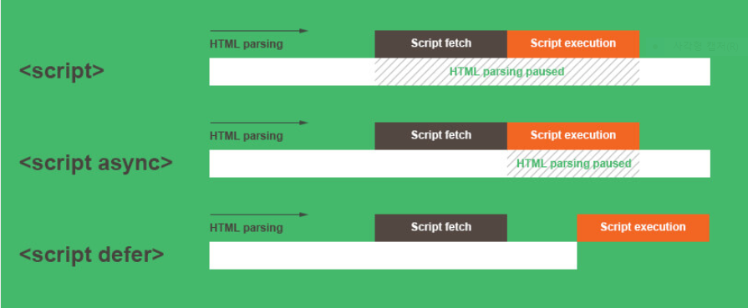
스크립트 가져오기(async, defer)
자바스크립트 기초
<script src=‘a.js’></script>
<script async=‘b.js’></script>
<scrip defer src=‘c.js’></script>
DOM 전체가 필요한 스크립트나 실행 순서가 중요한 경우에는 defer, 방문자 수나 광고 관련이나 기타 독립적인 스크립트 또는 실행순서가 중요하지 않은 경우엔 async을 사용한다.
Notes:
https://findyours.tistory.com/entry/Javascript-%EC%99%B8%EB%B6%80-%EC%8A%A4%ED%81%AC%EB%A6%BD%ED%8A%B8-%EA%B0%80%EC%A0%B8%EC%98%A4%EA%B8%B0asyncdefer%F0%9F%94%A5?category=914702

